Slide 1
Con trỏ trong C++
Nguyễn Đức Thắng

Slide 2
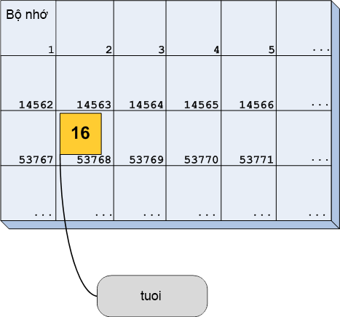
Địa chỉ của biến
- Khi thao tác với biến (variable), chúng ta không cần quan tâm đến địa chỉ của biến mà chỉ cần quan tâm đến định danh của biến.

Slide 3
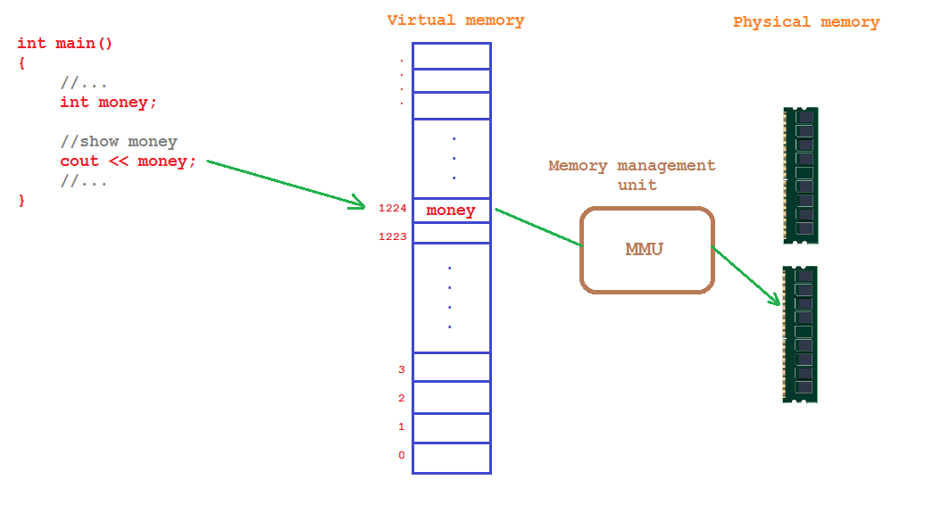
Virtual memory and Physical memory
Việc truy xuất vào bộ nhớ thông thường phải qua các bước trung gian, người dùng thường không được truy xuất vào các ô nhớ trên thiết bị lưu trữ.
Chúng ta chỉ có thể truy xuất đến vùng nhớ ảo, việc truy xuất bộ nhớ vật lý được thực hiện bởi thiết bị phần cứng Memory management unit (MMU), và một chương trình định vị gọi là Virtual address space
Notes:
Virtual memory làm che giấu sự phân mảnh của bộ nhớ vật lý, khiến chúng ta có cảm giác đang thao tác với các vùng nhớ liên tục. Trong hình trên, từ phía Virtual memory cho đến Physical memory thuộc về phần quản lý của hệ điều hành, lập trình viên và người dùng chúng ta không thể can thiệp trực tiếp đến trong quá trình máy tính đang hoạt động.

Slide 4

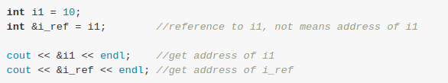
Variable address and address-of operator
- Địa chỉ của biến mà chúng ta nhìn thấy thực ra chỉ là những giá trị trên Virtual memory (tóan tử &).
- Tham chiếu (reference): Tạo ra 1 biến khác có cùng kiểu dữ liệu, dùng chung vùng nhớ. Biến tham chiếu có địa chỉ cố định sau khi khởi tạo, không khởi tạo lại được.

Slide 5
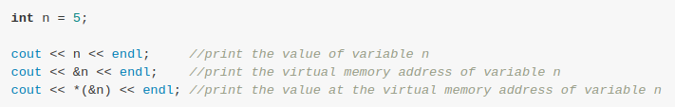

Variable address and address-of operator
- Toán tử trỏ đến (dereference operator) hay còn gọi là indirection operator (toán tử điều hành gián tiếp) được ký hiệu bằng dấu * cho phép lấy giá trị vùng nhớ.
- Còn có thể thay đổi giá trị bên trong vùng nhớ.

Slide 6
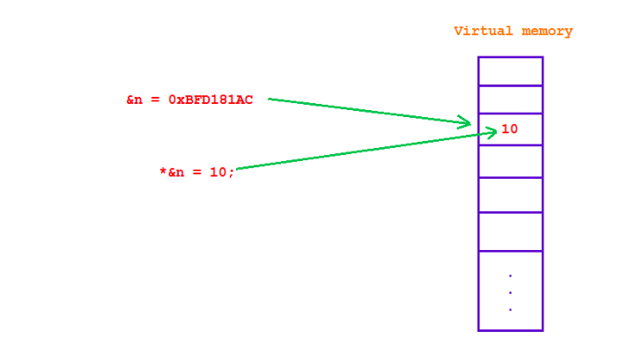
Variable address and address-of operator
Khác với tham chiếu, toán tử trỏ đến không tạo ra một tên biến khác, mà nó truy xuất trực tiếp đến vùng nhớ có địa chỉ cụ thể trên Virtual memory.

Slide 7
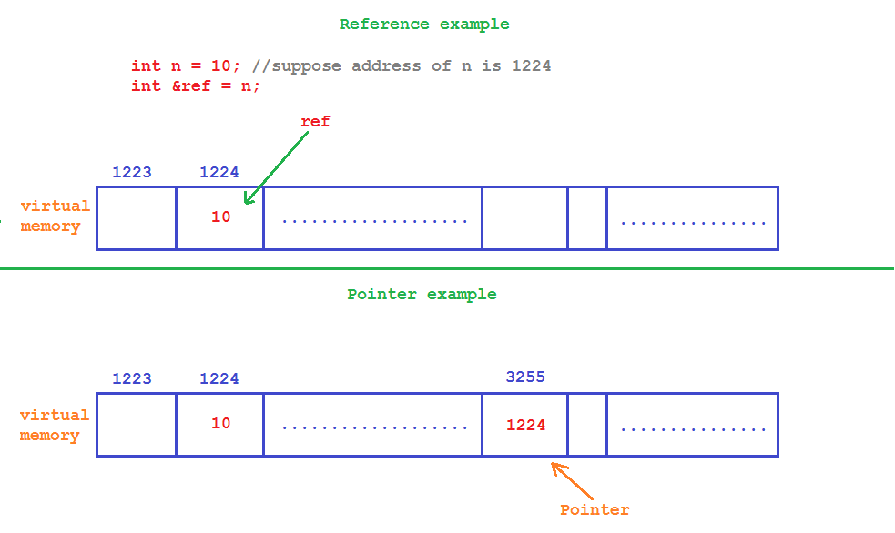
Con trỏ (Pointer)
- Một con trỏ (pointer) là một biến dùng để lưu trữ địa chỉ của biến khác.
- Khác với tham chiếu, con trỏ có địa chỉ độc lập so với biến mà nó trỏ đến, giá trị bên trong vùng nhớ của con trỏ chính là địa chỉ của biến mà nó trỏ tới.

Slide 8

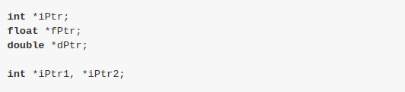
Khai báo con trỏ
- Tổng quát:
- Ví dụ:
- Chú ý: Dấu * trong khai báo con trỏ không phải là toán tử trỏ đến, chỉ là cú pháp do C/C++ quy định.

Slide 9

Khai báo con trỏ
- Cách khai báo dễ gây nhầm lẫn:
int *iPtr1; //We recommended you use this way to declare pointers
int* iPtr2, iPtr3;
- Kiểu dữ liệu của con trỏ không mô tả giá trị địa chỉ được lưu trữ bên trong con trỏ, mà kiểu dữ liệu của con trỏ xác định kiểu dữ liệu của biến mà nó trỏ tới.

Slide 10
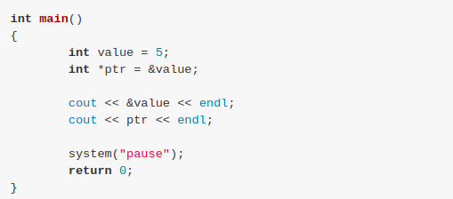
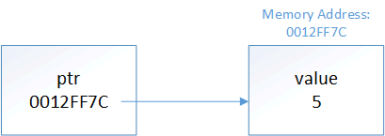
Gán giá trị cho con trỏ
Giá trị mà con trỏ lưu trữ là địa chỉ của biến khác có cùng kiểu dữ liệu.

Slide 11
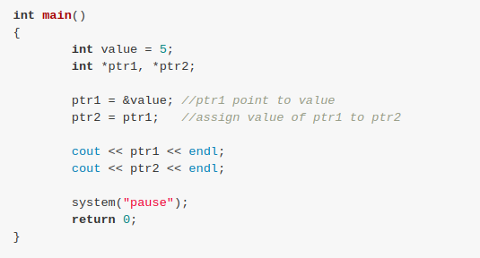
Gán giá trị cho con trỏ
- Chúng ta có thể gán 2 con trỏ cùng kiểu.

Slide 12
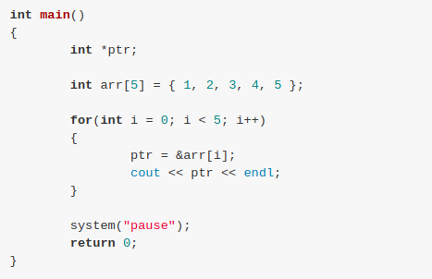
Gán giá trị cho con trỏ
- Khác với tham chiếu, một con trỏ có thể trỏ đến địa chỉ khác trong bộ nhớ ảo sau khi được gán giá trị.

Slide 13
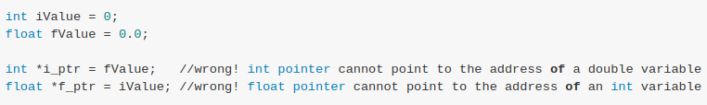


Các phép gán không hợp lệ
Kết luận: Chỉ có giá trị kiểu con trỏ (thông qua toán tử address-of) hoặc từ 1 biến con trỏ khác mới có thể được gán cho biến con trỏ.

Slide 14
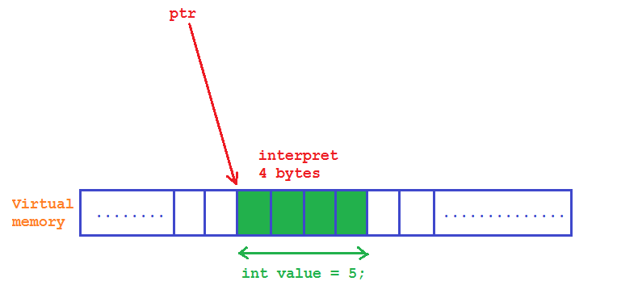
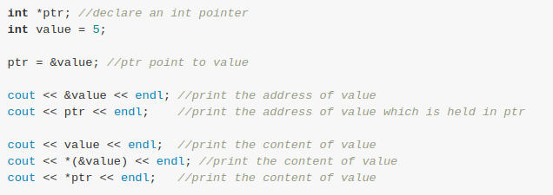
Truy xuất giá trị mà con trỏ trỏ đến
- Khi có một con trỏ trỏ đến một vùng nhớ, chúng ta có thể truy xuất giá trị tại địa chỉ đó bằng toán tử trỏ đến (dereference operator)
- 1 con trỏ có thể truy xuất nhiều vùng nhớ và sửa giá trị các vùng.

Slide 15
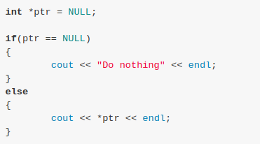
NULL
- Với con trỏ, NULL là một giá trị đặc biệt = con trỏ chưa được gán giá trị.
- Chuẩn C++11 cung cấp từ khóa nullptr tương tự NULL

Slide 16
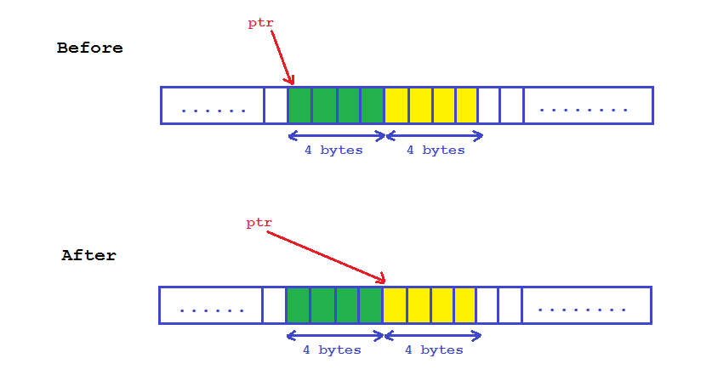
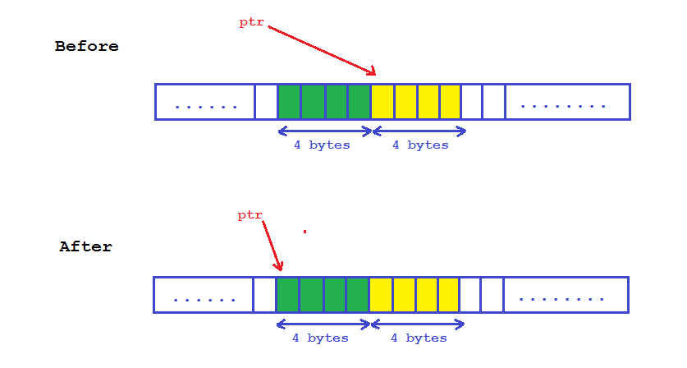
Toán tử tăng giảm dùng trong con trỏ
- Toán tử ++ làm con trỏ trỏ đến vùng nhớ tiếp theo. Tương tự toán tử --

Slide 17
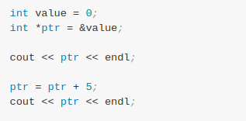
Toán tử tăng giảm dùng trong con trỏ
- Toán tử + cho phép chúng ta trỏ đến vùng nhớ bất kì phía sau địa chỉ mà con trỏ đang nắm giữ. Toán tử + chỉ cho phép thực hiện với số nguyên.
- Tương tự với toán tử -
- Chúng ta cũng có thể thực hiện các phép toán so sánh với con trỏ.

Slide 18
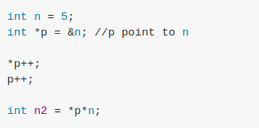
Một số lưu ý khi sử dụng toán tử trong con trỏ
- Cần có cách sử dụng hợp lý tránh gây nhầm lẫn.
- Lệnh *p++: truy xuất đến vùng nhớ mà p trỏ đến,
sau đó trỏ đến địa chỉ tiếp theo.
- Lệnh *p*n: Nhân giá trị *p với n
- Để rõ ràng, khi thao tác với con trỏ nên thêm dấu ngoặc ( )

Slide 19

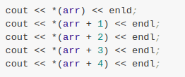
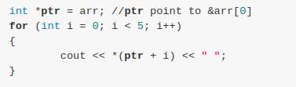
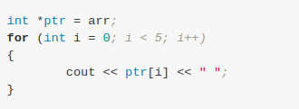
Con trỏ và mảng
- Địa chỉ mảng 1 chiều là địa chỉ phần tử đầu tiên của mảng. Vì thế có thể dùng con trỏ để truy xuất mảng 1 chiều.
- Con trỏ có thể trỏ đến 1 phần tử của mảng 1 chiều.
- Con trỏ cũng dùng toán tử [ ] để truy xuất được.

Slide 20
Sự khác nhau giữa con trỏ và mảng 1 chiều
- Sau khi con trỏ đến mảng 1 chiều, chúng ta có thể sử dụng tên con trỏ thay cho mảng 1 chiều. Tuy vậy, chúng vẫn khác nhau nếu chúng ta dùng toán tử sizeof
- Khi sử dụng mảng 1 chiều, toán tử sizeof trả về kích thước của mảng, từ đó có thể biết được số lượng phần tử của mảng. Còn con trỏ không làm được điều này.
- Ngoài ra, mảng 1 chiều khai báo cố định 1 vùng nhớ cố định trên bộ nhớ ảo, con trỏ sau khi trỏ vào mảng 1 chiều vẫn có thể trỏ đi vùng nhớ khác.

Slide 21

Con trỏ và mảng kí tự
- Chuỗi kí tự có thể coi như mảng 1 chiều.
- Ví dụ:
char my_name[] = "Nguyen Duc Thang";
char *p_name = my_name;
p_name[1] = 'E';
cout << my_name << endl;
- Chú ý: Không thể in ra địa chỉ biến kí tự:

Slide 22
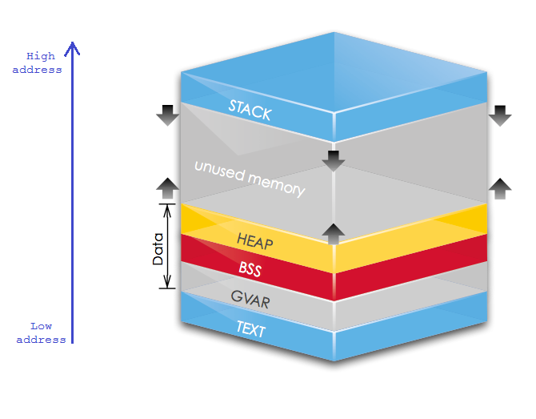
Cấp phát bộ nhớ động
- Có 2 cách thức cấp phát bộ nhớ trên bộ nhớ ảo:
Cấp phát bộ nhớ tĩnh: áp dụng cho biến static và biến toàn cục. (sử dụng phân vùng stack)
Cấp phát bộ nhớ động: Cấp phát biến cục bộ, tham số hàm. (Sử dụng phần vùng heap)
Notes:
Kỹ thuật Dynamic memory allocation dùng để cấp phát bộ nhớ tại thời điểm run-time. Tại thời điểm này, chúng ta không thể tạo ra tên biến mới, mà chỉ có thể tạo ra vùng nhớ mới. Do đó, cách duy nhất để kiểm soát được những vùng nhớ được cấp phát bằng kỹ thuật Dynamic memory allocation là sử dụng con trỏ lưu trữ địa chỉ đầu tiên của vùng nhớ được cấp phát, thông qua con trỏ để quản lý vùng nhớ trên Heap.

Slide 23


Cấp phát bộ nhớ động cho biến
- Vùng nhớ cấp phát trên Heap không tự động hủy khi chương trình kết thúc, do lập trình viên quản lý.
- Toán tử cấp phát: new
- Có thể vừa cấp phát vừa khởi tạo giá trị tại vùng nhớ cho 1 biến đơn.

Slide 24
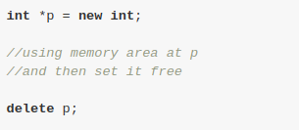

Giải phóng vùng nhớ cấp phát cho biến
- Để giải phóng vùng nhớ được cấp phát, dùng toán tử: delete
- Trong 1 số trường hợp, cấp phát heap thất bại, nếu không muốn ngoại lệ, ta dùng:
khi đó con trỏ nhận giá trị null nếu cấp phát thất bại.

Slide 25
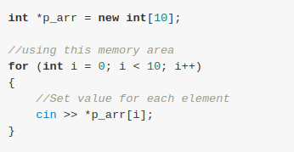
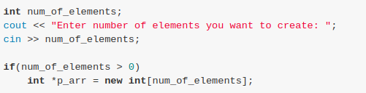
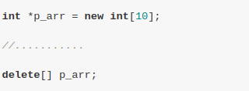
Cấp phát bộ nhớ động cho mảng
- Cũng sử dụng toán tử new, trả về địa chỉ phần tử đầu tiên nếu cấp phát thành công.
- Giải phóng:

Slide 26
Thay đổi kích thước vùng nhớ được cấp phát
Cấp phát lại vùng nhớ mới
(Copy dữ liệu vùng nhớ cũ sang vùng nhớ mới nếu cần)
Giải phóng vùng nhớ cũ
Cho con trỏ trỏ đến vùng nhớ mới

Slide 27



Con trỏ và hằng
- Con trỏ cũng là 1 biến thông thường mà giá trị của nó là địa chỉ của biến khác. Vì thế từ khóa const cũng có thể sử dụng cho con trỏ như các kiểu dữ liệu khác.
- Gán con trỏ cho 1 biến hằng, mặc dù chưa thực hiện thay đổi gì những compiler cũng ngăn chặn phép gán này để đảm bảo an toàn.
- Con trỏ hằng có thể trỏ vào biến hằng, nhưng không thể thay đổi giá trị bên trong vùng nhớ hằng.
- Con trỏ hằng cũng có thể trỏ đến vùng nhớ không phải là hằng số, nhưng không được thay đổi giá trị vùng nhớ đó.

Slide 28
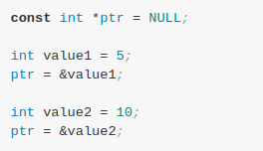
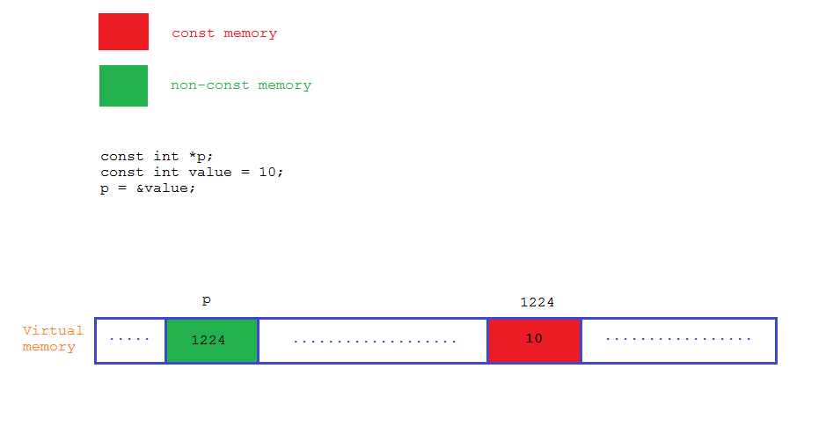
Con trỏ và hằng
- Pointer to const là một con trỏ trỏ đến biến hằng chứ bản chất không phải là hằng số. Vì thế, sau khi khởi tạo nó vẫn có thể trỏ đến vùng nhớ khác.

Slide 29


Con trỏ và hằng
- Làm thế nào để tạo con trỏ chỉ được gán giá trị 1 lần khi khởi tạo?
=> Const pointer: Đặt từ khóa const giữa dấu * và tên con trỏ.
- Tuy nhiên, nếu vùng nhớ không là hằng, thì const pointer vẫn có thể thay đổi giá tị vùng nhớ này.

Slide 30
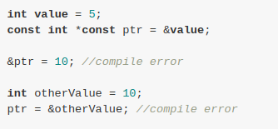
Con trỏ và hằng
- Chúng ta có thể kết hợp pointer to const và const pointer để tạo thành const pointer to const. Loại con trỏ này có chức năng read only và nó cũng không trỏ được đến vùng nhớ khác sau khi khởi tạo.

Slide 31
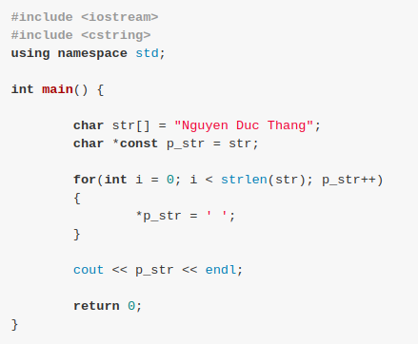
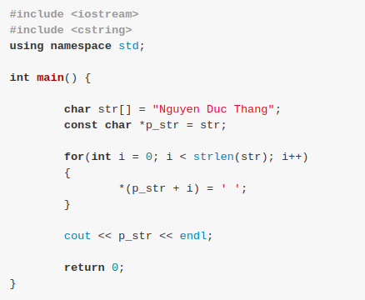
Bài tập (Đoạn code nào biên dịch được?)

Slide 32
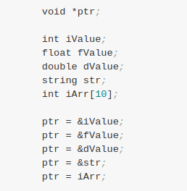
Con trỏ void
- Con trỏ void có thể được coi là con trỏ tổng quát, là một kiểu dữ liệu đặc biệt của con trỏ. Con trỏ void có thể trỏ đến bất kỳ đối tượng nào (với bất kỳ kiểu dữ liệu nào) có địa chỉ cụ thể trên bộ nhớ ảo.

Slide 33
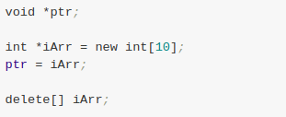
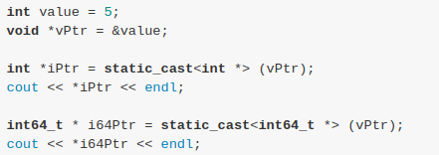
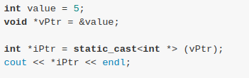
Con trỏ void
- Chúng ta cũng có thể trỏ con trỏ void đến những con trỏ khác.
- Con trỏ void không thể xác định số byte vùng nhớ mà nó trỏ đến. Cần ép kiểu dữ liệu.
Ép kiểu không đúng gây ra kết quả sai!

Slide 34
Mục đích sử dụng con trỏ void
- Chúng ta thường sử dụng con trỏ void khi mà dữ liệu bên trong vùng nhớ đó không quan trọng. Ví dụ muốn copy dữ liệu từ vùng nhớ này sang vùng nhớ khác mà không quan tâm định dạng của chúng.
- Con trỏ void cũng thường được sử dụng làm tham số của hàm khi muốn input của hàm là con trỏ có kiểu dữ liệu bất kỳ.
- Chú ý: Giải phóng vùng nhớ con trỏ void có thể gây ra lỗi vì không biết được kích thước là bao nhiêu. Nên tránh dùng con trỏ void, trừ khi cần thiết.

Slide 35

Con trỏ trỏ đến con trỏ
- Pointer to pointer là loại con trỏ dùng để lưu trữ địa chỉ của biến con trỏ.
- Khi chúng ta muốn con trỏ trỏ đến con trỏ, đầu tiên thử xem kiểu dữ liệu địa chỉ của con trỏ sẽ là gì?

Slide 36
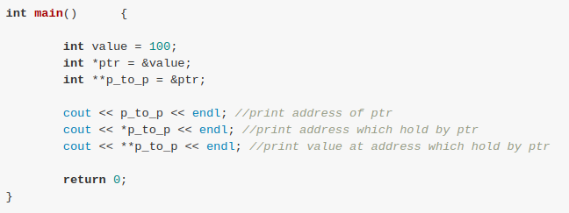
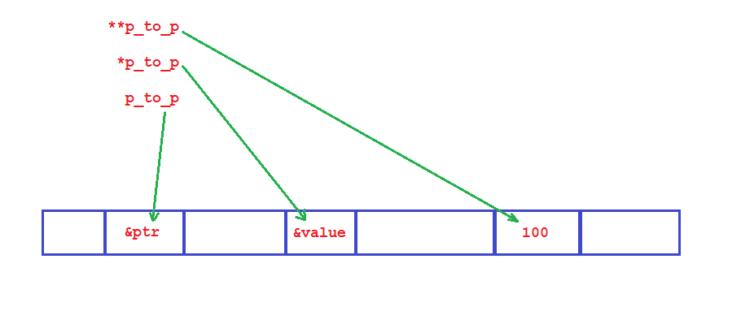
Con trỏ trỏ đến con trỏ

Slide 37


Con trỏ trỏ đến con trỏ
- Chúng ta không thể khai báo như sau:
- Như con trỏ bình thường, chúng ta cũng có thể khởi tạo pointer to pointer là NULL:

Slide 38
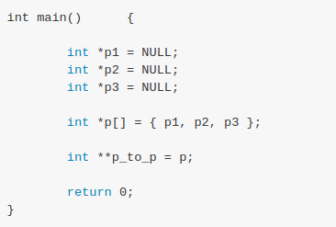
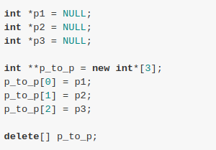
Con trỏ trỏ đến con trỏ
- Pointer to pointer dùng để quản lý mảng 1 chiều kiểu con trỏ:
- Con trỏ kiểu int * dùng để trỏ tới các phần tử kiểu int, con trỏ kiểu int ** dùng để trỏ tới các phần tử kiểu int *

Slide 39
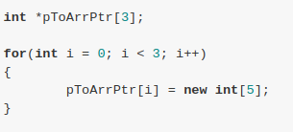
Con trỏ trỏ đến con trỏ
- Pointer to pointer dùng để quản lý mảng 2 chiều:
3 con trỏ pToArrPtr vẫn là được cấp phát trên stack. Ta cần cấp phát tất cả trên Heap.

Slide 40
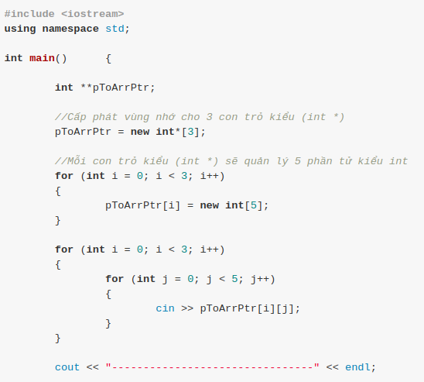
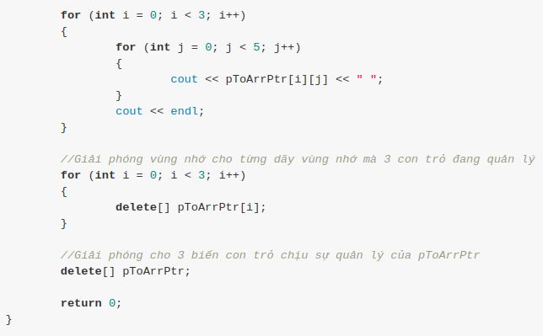
Con trỏ trỏ đến con trỏ
- Cấp phát vùng nhớ Heap trên cho con trỏ 2 chiều:

Slide 41
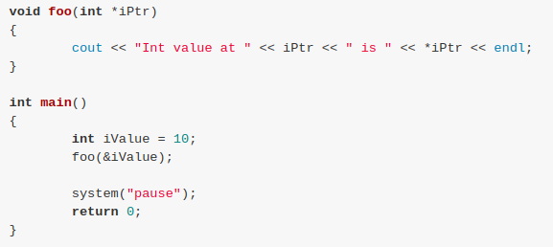
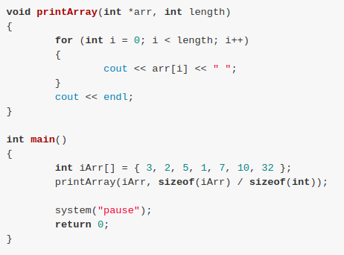
Con trỏ và hàm
- Chúng ta đã biết hàm có thể nhận tham số kiểu giá trị và tham số kiểu tham chiếu. Chúng ta còn có thể truyền 1 kiểu tham số nữa vào hàm là tham số kiểu địa chỉ, do đó tham số hàm nhận giá trị địa chỉ phải là con trỏ. Chúng ta có thể thay đổi giá trị cho biến được truyền địa chỉ vào.

Slide 42
Bài tập
- Viết hàm hoán đổi giá trị 2 biến nguyên sử dụng truyền địa chỉ của biến vào tham số hàm.

Slide 43
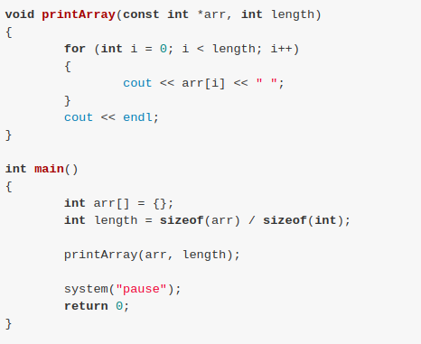
Con trỏ và hàm
- Sử dụng pointer to const để làm tham số cho hàm. Đảm bảo gía trị các vùng nhớ được truyền vào hàm sẽ không thay đổi.

Slide 44
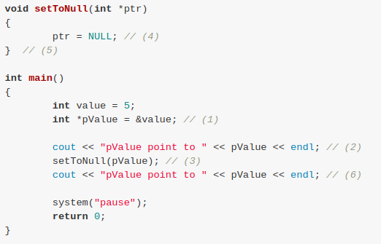
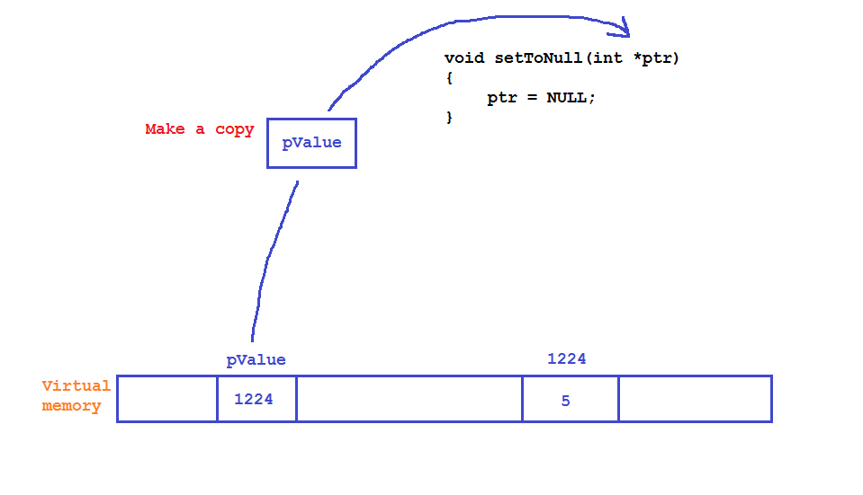
Con trỏ và hàm
- Tham số hàm có thể là tham chiếu vào con trỏ. Bản chất truyền địa chỉ vẫn như copy giá trị địa chỉ gán cho con trỏ :)
Notes:
Khi chúng ta truyền đối số cho hàm là một địa chỉ, cái địa chỉ này cũng chỉ là bản copy của địa chỉ ban đầu. Về bản chất, truyền địa chỉ vào hàm là truyền đối số là giá trị (pass by value). Địa chỉ của đối số sẽ được copy và gán lại cho tham số con trỏ của hàm. Nếu bên trong hàm có câu lệnh thay đổi địa chỉ được truyền vào, chúng chỉ thay đổi bản sao của địa chỉ gốc.

Slide 45
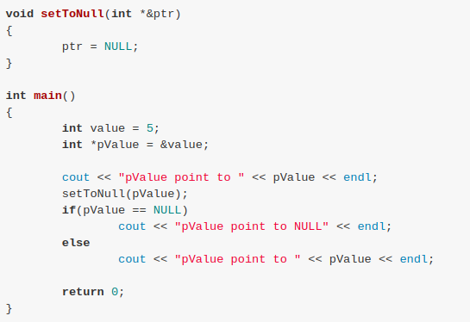
Con trỏ và hàm
- Trong trường hợp chúng ta muốn thay đổi địa chỉ mà con trỏ đang trỏ đến thì sử dụng tham chiếu.

Slide 46
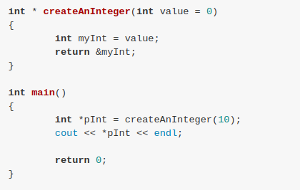
Con trỏ và hàm
- Hàm có thể trả về kiểu địa chỉ.
Đây là 1 lỗi nghiêm trọng với người mới học về con trỏ??
Tại sao???

Slide 47

Con trỏ và hàm
- Vùng nhớ stack sẽ bị thu hồi tự động. Để giải quyết vấn đề này, ta cần dùng vùng nhớ Heap.

Slide 48

Bài tập
- Vấn đề đoạn chương trình này là gì?

Slide 49
Con trỏ hàm
- Mã nguồn của chương trình được load lên RAM lưu ở phần vùng text (phân vùng code segment).
- Sử dụng con trỏ để trỏ đến hàm.

Slide 50

Con trỏ hàm
- Để in ra địa chỉ 1 hàm, chúng ta làm như sau:
- Cú pháp con trỏ hàm:

Slide 51

Con trỏ hàm
- Gán địa chỉ của hàm cho con trỏ hàm:
- Chú ý: Khi lấy địa chỉ hàm, chúng ta gọi duy nhất tên hàm, không thêm ngoặc ().
Con trỏ hàm phải khai báo kiểu dữ liệu và tham số phù hợp mới trỏ đến hàm được.

Slide 52

Con trỏ hàm
- Sau khi được trỏ đến hàm, con trỏ hàm có thể được sử dụng như hàm thông qua toán tử *
- Chú ý: Tham số mặc định của hàm không
áp dụng cho con trỏ hàm được, vì tham số
mặc định được compiler xác định tại thời
điểm compile chương trình, còn con trỏ
được sử dụng tại thời điểm chương trình
đang chạy.

Slide 53
Sử dụng con trỏ hàm làm tham số
- Ví dụ về sắp xếp tăng dần và giảm dần:
Cần tham số là hàm truyền vào đại diện cho so sánh lớn hơn và nhỏ hơn.
Sử dụng tham số hàm sắp xếp là một con trỏ hàm.
- Việc sử dụng con trỏ hàm làm tham số giúp thiết kế chương trình đa dạng được hơn (Có thể thiết kế thêm các hàm so sánh khác).
- Con trỏ hàm là tham số cũng có thể khai báo dưới dạng tham số mặc định.

Slide 54

std::function trong C++11
- Chuẩn C++11 giúp thay thế việc sử dụng con trỏ hàm bằng cách dùng kiểu dữ liệu function trong thư viện functional.

Slide 55

Ví dụ std::function trong C++11

Slide 56
Bài tập
- Sử dụng con trỏ hàm và std::function để tạo hàm có thể thực hiện 4 phép tính cơ bản +, -, *, / . Biết rằng mỗi phép toán chúng ta cần có một hàm có kiểu trả về float, mỗi hàm có 2 tham số float.

Slide 57

Các phân vùng bộ nhớ ảo

Slide 58
Các phân vùng bộ nhớ ảo
- Code segment: Lưu trữ mã lệnh đã được biên dịch của chương trình máy tính,
- Data segment: Phân vùng khởi tạo giá trị cho biến static, biến toàn cục.
- BSS segment: Phân vùng khởi tạo biến static, toàn cục, nhưng chưa khởi tạo giá trị cụ thể.
- Heap segment: Phân vùng cấp phát bộ nhớ động.
- Stack segment: Phân vùng cấp phát bộ nhớ cho tham số các hàm, biến cục bộ.

Slide 59


Một số lỗi thường gặp khi dùng con trỏ
- Con trỏ trỏ đến vùng nhớ ngoài phạm vi:
Notes:
Nên cho con trỏ trỏ về NULL sau khi giải phóng

Slide 60


Một số lỗi thường gặp khi dùng con trỏ

Slide 61

Một số lỗi thường gặp khi dùng con trỏ
- Thử chương trình sau:

Slide 62


Một số lỗi thường gặp khi dùng con trỏ
- Không nên sử dụng toán tử delete cho con trỏ name chương trình trên, sửa lỗi:

Slide 63

Một số lỗi thường gặp khi dùng con trỏ
- Con trỏ trỏ đến biến không còn chịu sự quản lý của chương trình:

Slide 64

Một số lỗi thường gặp khi dùng con trỏ
- Sửa lỗi: Sử dụng cấp phát bộ nhớ động thay vì dùng vùng nhớ Heap

Slide 65


Một số lỗi thường gặp khi dùng con trỏ
- Hiện tượng memory leak: là trường hợp cấp phát vùng nhớ cho chương trình (thường trên heap) nhưng vùng nhớ không được sử dụng hoặc không được giải phóng.
- Ví dụ:
- Khắc phục: Cần có con trỏ thay thế vị trí con trỏ ptr trước khi nó trỏ đi nơi khác.

Slide 66


Một số lỗi thường gặp khi dùng con trỏ
Notes:
Khi cấp phát lại vùng nhớ, con trỏ p được gán vào địa chỉ mới, vùng nhớ ban đầu được con trỏ pTemp quản lý, nhưng khi ra khỏi hàm thì con trỏ pTemp bị hủy (vì pTemp cũng là biến cục bộ, được cấp phát trên Stack). Như vậy, vùng nhớ cũ không còn được quản lý nữa.

Slide 67


Một số lỗi thường gặp khi dùng con trỏ
- Khắc phục:

Slide 68

Một số lỗi thường gặp khi sử dụng con trỏ
- Sử dụng sai toán tử delete:

Slide 69
Kiến thức cần nhớ
Con trỏ
Toán tử trong con trỏ
Con trỏ và mảng 1 chiều
Con trỏ và mảng ký tự
Cấp phát bộ nhớ động
Các loại con trỏ hằng
Con trỏ void
Con trỏ trỏ đến con trỏ
Con trỏ và hàm
Con trỏ hàm

Slide 70
Thank you!

